Slide 1



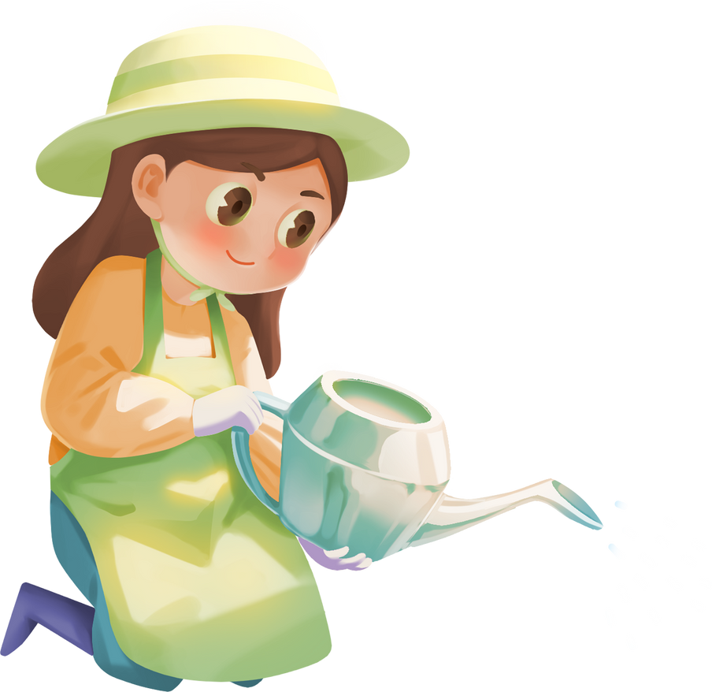



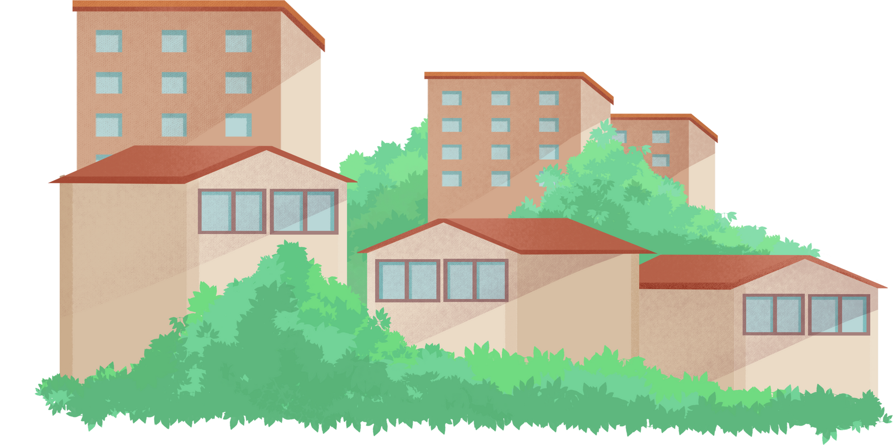




Slide 2





Slide 3
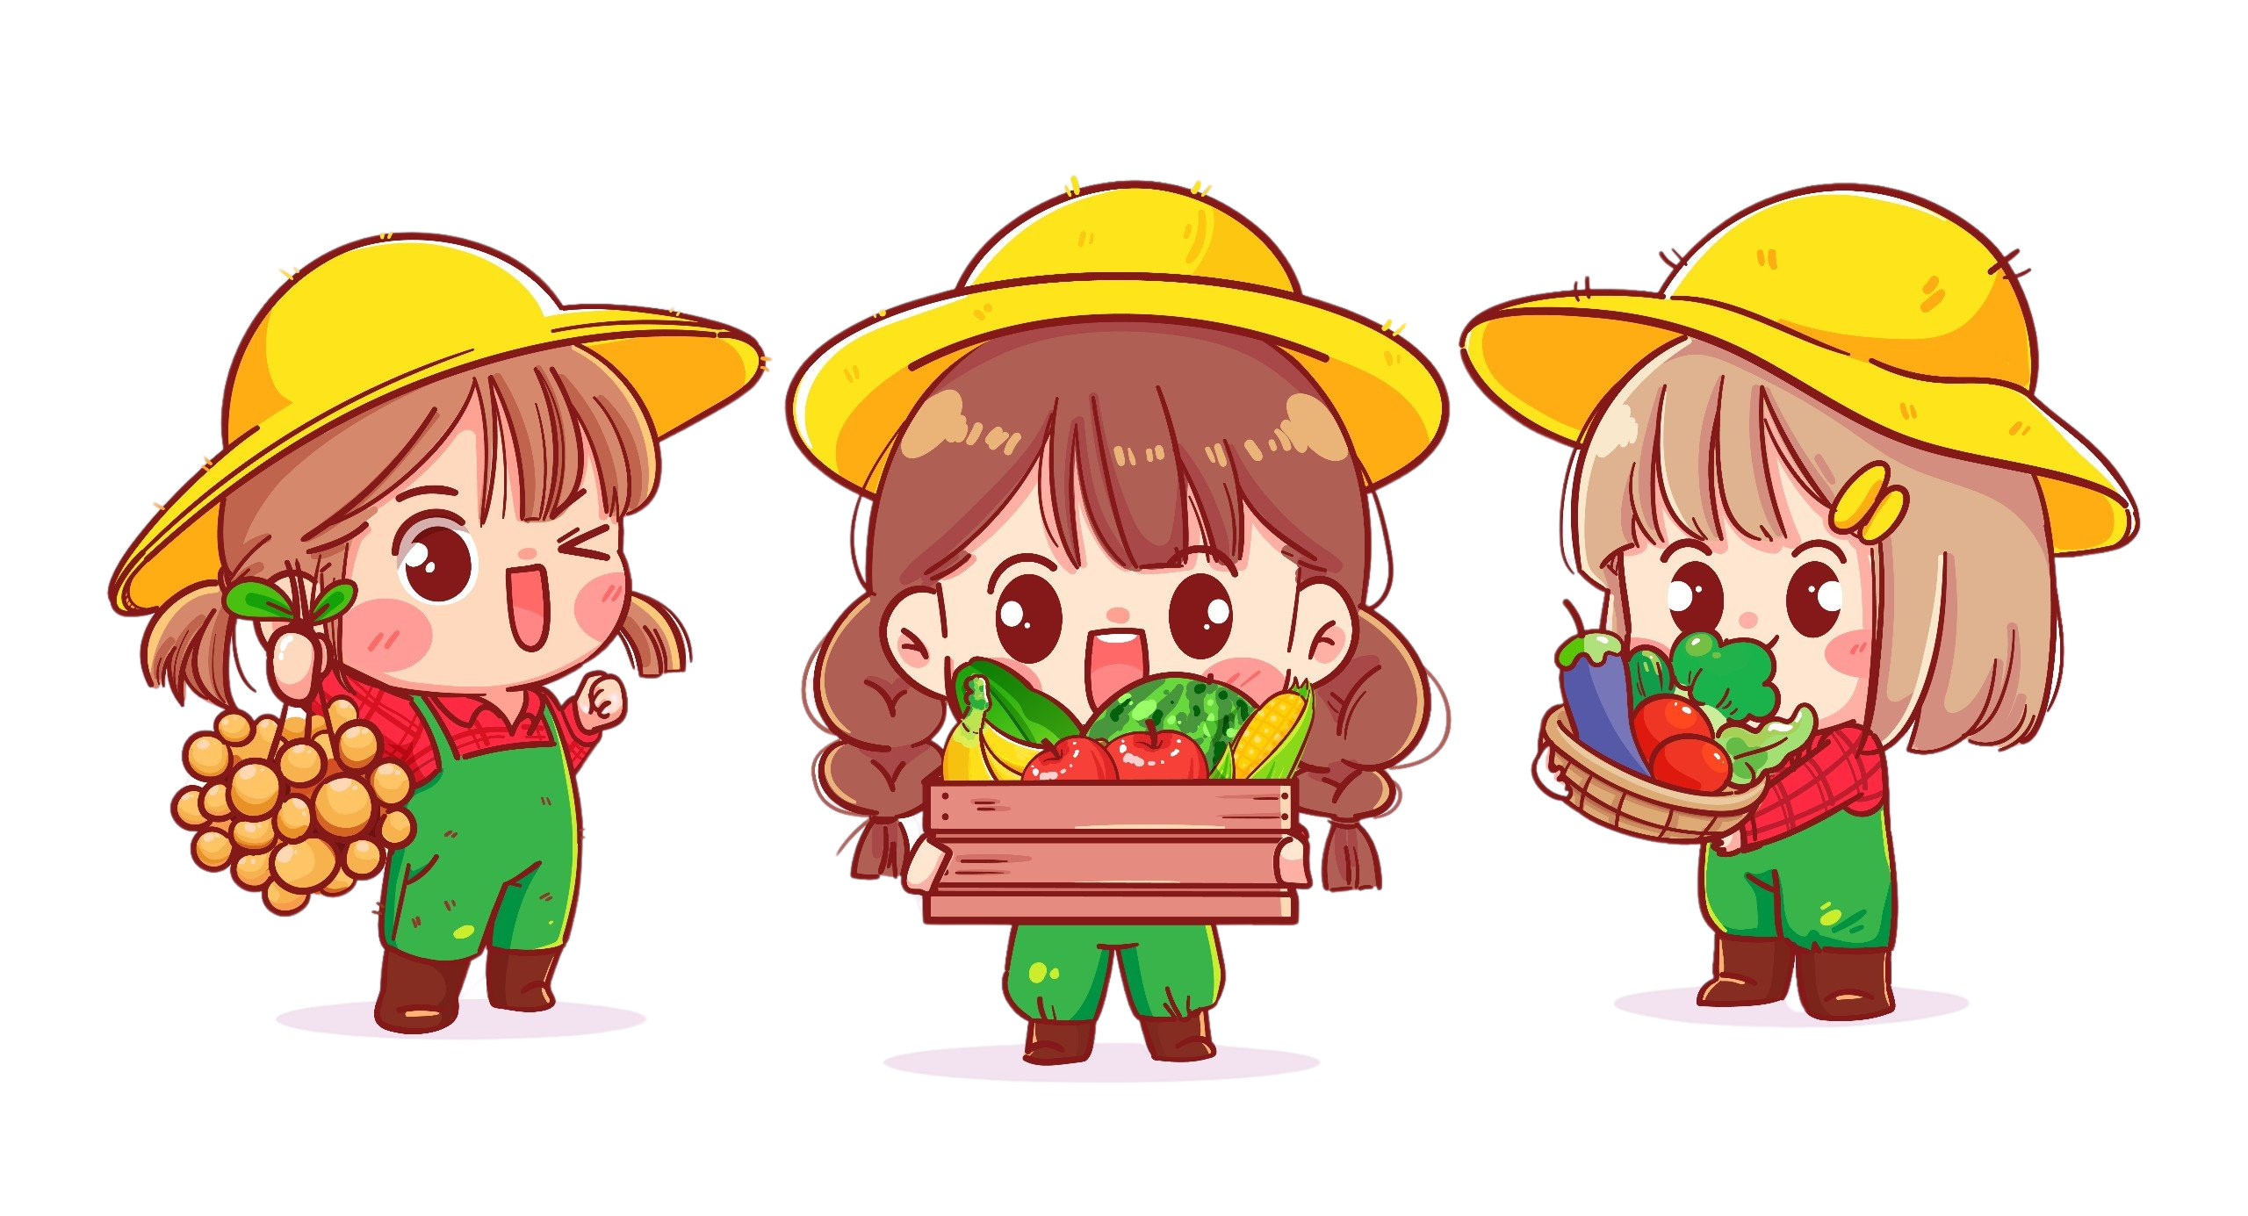




Hoạt động 1
Tìm hiểu các loại môi trường sống

Slide 4
Hoạt động 2
Tìm hiểu vì sao phải bảo vệ môi trường sống.

Slide 5
